Slide 1
Расчет статистик массива
Выполнил:
студент 2 курса магистратуры
05182м группы
Василевский А.В.

Slide 2

Задача
Поиск минимума массива
Поиск максимума массива
Поиск медианы массива
=> Поиск k-й порядковой статистики массива
Поиск среднего, дисперсии, среднеквадратичного отклонения и т.д.

Slide 3
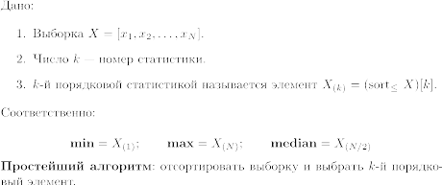
Теория — порядковые статистики

Slide 4
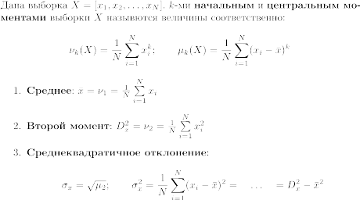
Теория — непорядковые статистики

Slide 5
Порядковые статистики – анализ
Наивный общий алгоритм (полной сортировкой, например quicksort) – O(n log n).
Частные случаи (min, max) – O(n).
Нельзя ли быстрее и в общем случае? – Можно (quickselect).
  База – быстрая сортировка.
  Основа – отказ от сортировки ненужных подмассивов.
  (Метод «сокращай и властвуй»)
  Итоговая сложность: O(n) в среднем, но Ω(n^2) в худшем случае.

Slide 6
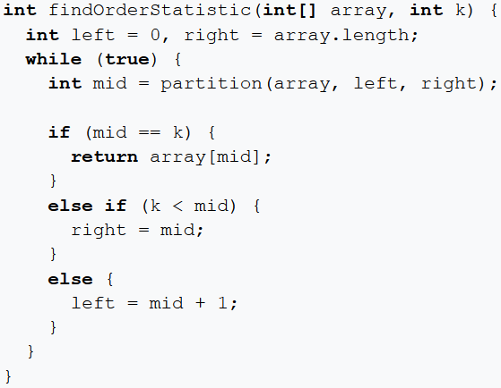
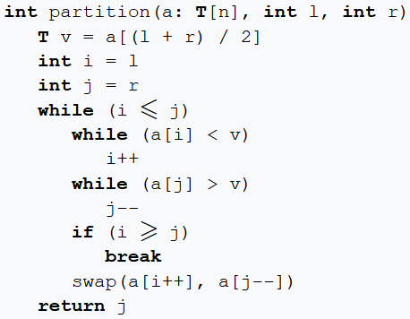
Порядковые статистики – реализация
источник: neerc.ifmo.ru

Slide 7

Порядковые статистики – параллелизация
Наивный общий алгоритм (полной сортировкой) – так же, как и у алгоритма сортировки.
Частные случаи (min, max) – параллельная редукция.
Quickselect – в явном виде не параллелизуется.
  Метод partition может быть распараллелен (как в quicksort).
  Algorithms by Francis and Pannan, Tsigas and Zang and MCSTL.
  Основа – разделение на ряд подпоследовательностей (1 2 3 4), применение partition к каждой из них параллельно, затем последовательный partition к средней (недоделанной) части диапазона

Slide 8
Порядковые статистики – известные реализации
k-я порядковая статистика
  std::nth_element – C++ STL [sequential]
  mcstl::parallel_nth_element – C++ MCSTL [parallel (CPU)]
Партицирование
  std::partition – C++ STL [sequential]
  cub::DevicePartition – CUDA CUB [parallel (GPU)]
  thrust::partition – C++ Thrust [parallel (GPU)]
Min/Max
  std::min_element – C++ STL [sequential]
  thrust::minmax_element – C++ Thrust [parallel (GPU)]

Slide 9
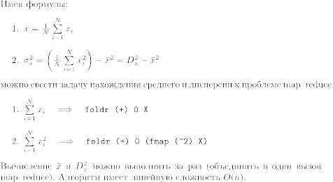
Непорядковые статистики – анализ

Slide 10
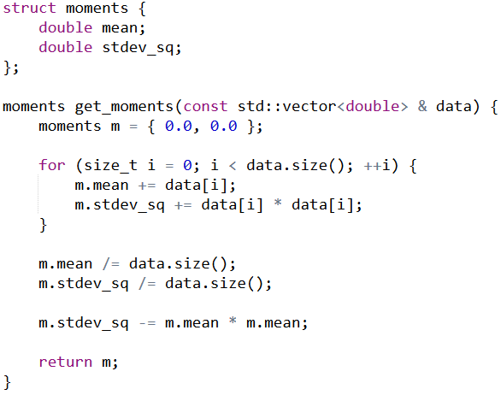
Непорядковые статистики – реализация

Slide 11
Непорядковые статистики – параллелизация
Также, как и у map/reduce.

Slide 12
Непорядковые статистики – известные реализации
cv::meanStdDev – C++ OpenCV [sequential / parallel (?)]
numpy.mean, numpy.std – Python NumPy [sequential]
… (все, что реализует parallel map/reduce)…
  Thrust
  CUDA libraries
  MCSTL
  …

Slide 13
Варианты использования
Статистические расчеты
  Нормализация данных
  Фильтрация по среднему / дисперсии
  Детектирование (шума/сигнала)
Медианная фильтрация с произвольной базой
  При фиксированной базе алгоритм можно «развернуть», экономя на циклах. Сортировку можно заменить на более подходящую (битонную).
Поиск соседнего (в некоторой метрике, например |a-b|) элемента в несортированном списке

Slide 14
Задача 1
Найти пересечение двух массивов A и B.
  Наивный подход. Для каждого элемента массива A проверяем наличие такого элемента в B. Двойной цикл. Сложность: O(A.length * B.length) = O(N^2) в худшем случае (A = B).
  Вспомогательное множество. Преобразованием массива B в множество (Set/HashSet) можно ускорить проверку того, содержится ли элемент в B. Сложность: O(B.length) на преобразование B → HashSet, O(1) тест присутствия элемента в B, O(A.length) на итерирование по элементам массива A. Итого: O(A.length + B.length). Плюс O(B.length) доп. памяти.
  Для отсортированных массивов можно придумать более простое решение со сложностью O(max(A.length, B.length)) [не приводится] и без использования дополнительной памяти, введя два курсора.
  Если A или B уже HashSet, достаточно O(A.length) операций проверок.

Slide 15
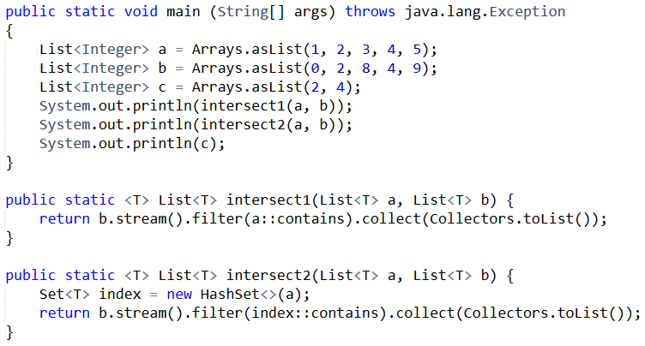
Задача 1

Slide 16
Задача 2
Сжатие строки методом RLE (Run Length Encoding).
Пример: aabcccccaaa → a2bc5a3.
Реализация: цикл с подсчетом.

Slide 17
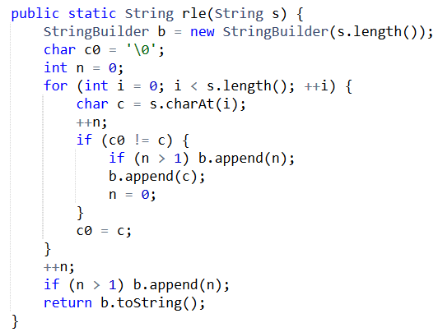
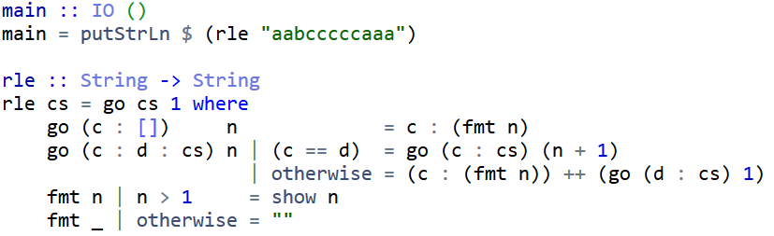
Задача 2

Slide 18
Литература
[1] М.Т. Гудрич, Р. Тамассия – Структуры данных и алгоритмы в Java — Мн.: Новое знание (2003)
[2] neerc.ifmo.ru: «Поиск k-ой порядковой статистики»
[3] neerc.ifmo.ru: «Быстрая сортировка»
[4] Википедия, Wikipedia
[5] Leonor Frias, Jordi Petit – Parallel Partition Revisited – WEA (2008)

